Slide 1

재능마켓 구축
-조정배-

Slide 2
01
프로젝트 개요
02
개발일정
03
개발개요
04
업무분담
Index
05
구조 & 구성
06
시연 & 질문

Slide 3
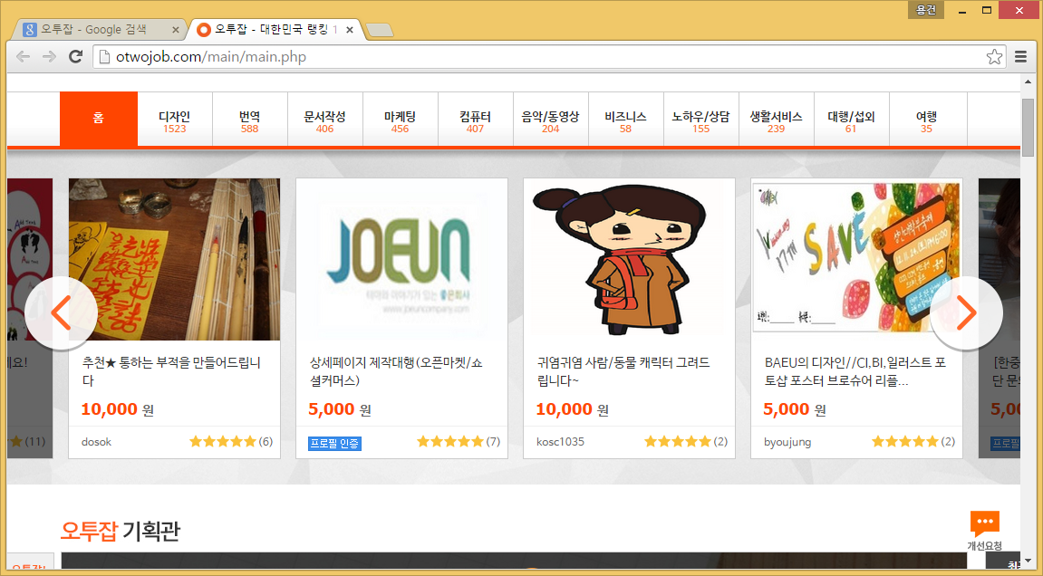
01
프로젝트개요
재능마켓이란?
온라인에서 자신이 가진 능력을 등록하여 판매
능력을 필요로 하는 사람이 능력을 구매하는 온라인 재능마켓

Slide 4
01
프로젝트개요
기존 재능마켓과의 차별성
재능사이트 | 홈페이지 주소 | 수익률
VideoTour24 | http://www.videotour24.com/v2/src/main/main.php | 60~80%
오투잡 | http://otwojob.com/main/main.php | 80%
재능넷 | http://www.jaenung.net/ | 85%
재능아지트 | http://www.skillagit.com/main/main.php | 83%
재능마켓 | http://www.jaenungmarket.com/ | 80%
올링크​ | http://alllink.co.kr/member/mem_login.asp | 86%
재능 판매시 판매자의 수익률을기존 마켓보다 저렴한 수수료율채택
판매자의
등급에 따라
수수료율 최대 4% (기존 15%)

Slide 5
02
개발일정
1차 발표
프로젝트 시작
6/29
6/23
2차 발표
3차 발표
최종 발표
7/10
7/20
7/27
TODAY
2015
주 1
2
3
4
5
6
2015
계획 및 DB설계
6/23 - 6/26
문서화 & PPT준비
6/27 - 6/28
뷰페이지 구현
6/29 - 7/3
기능 구현 & 디자인
7/5 - 7/18
피드백 / 회의
7/4
7/9
7/15
7/19
7/21 - 7/23
기능/디자인 보완
최종 테스트 / 디버깅
7/24 - 7/26

Slide 6


03
업무분담
조원 역할
총괄, 디자인
관리자 페이지
회원가입
거래기능구현
후기등록
마이페이지
검색기능
신고관리
최근 본 글
디자인
정기준
배용건
조수정

Slide 7
04
개발 개요
구현한 기능
페이지 | 구현한 기능 | 기타
관리자 페이지 | 회원관리 | 게시물관리 | 판매신청승인 | 환전신청 | 신고내역관리
후기 페이지 | 후기등록 | 후기삭제
최근 본 게시물 페이지 | Cookie 사용
거래 관련페이지 | 판매등록 | 구매 | 인수인계 | 마일리지 적립 | 등급조정
검색 | 카테고리 분류 | 검색기능
회원관련 페이지 | 로그인 | 회원가입 | 개인정보수정 | 탈퇴 | 신고내역 | 판매자등록 신청 | 즐겨찾기

Slide 8

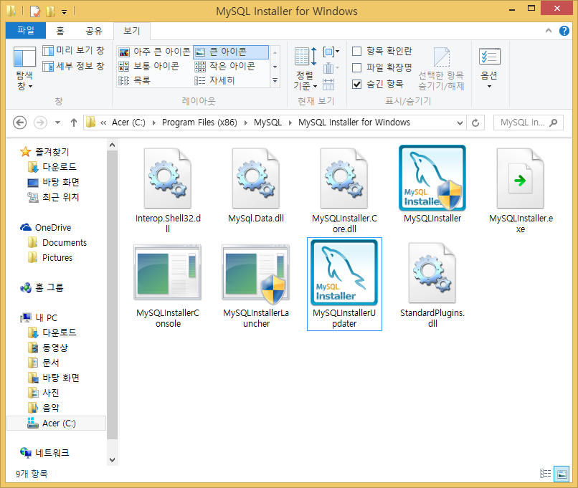



04
개발 개요
개발환경
Toll
Eclipse Java EE IDE for Web Developers
Database
MySQL
OS
Windows 8
Server
Apache Tomact 8.0
Language
Java SE 1.7 , JSP , HTML5/CSS , JAVASCRIPT, Jquery, Ajax

Slide 9
05
구조&구성
전체 구조도
메인화면
회원가입
관리자페이지
로그인
마이페이지
회원관리
게시물 관리
판매자 등록 관리,
환전관리
신고관리
프로필, 포트폴리오
쪽지관리, 신고
등급, 즐겨찾기
회원정보수정, 탈퇴
판매자 등록 신청
구매, 판매 관리
후기등록
재능판매/거래
카테고리별 검색
재능판매 등록(옵션선택)
구매신청, 결제
인계/인수 확인(쪽지확인)
적립금 적립, 후기 보기

Slide 10

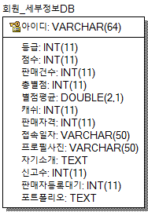
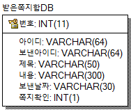
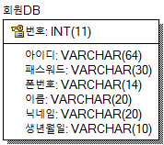
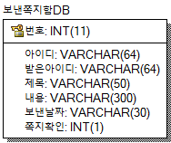
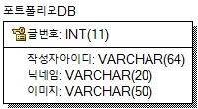
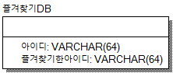
05
구조&구성
Database 구조 / 총11개
Member_details
회원 관련 테이블
Message_inbox
Member
Message_sent
Portfolio_img
Favorite

Slide 11
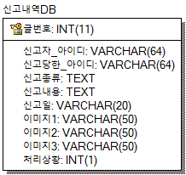
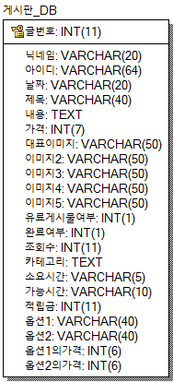
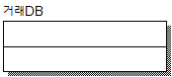
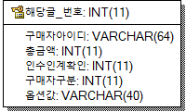
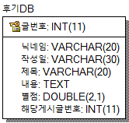
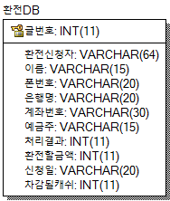
05
구조&구성
Database 구조 / 총11개
Accusation
거래 관련 테이블
Board
Mytrade
Epilogue
Cash

Slide 12
05
구조&구성
발표자 { }
조수정
회원가입
마이페이지
디자인

Slide 13


05
구조&구성
메인
메인페이지
DB TABLE
Member
회원가입
로그인
Member_details
중복확인 절차
DB 비교
DB등록
로그인 완료

Slide 14
05
구조&구성
메인
메인페이지
DB TABLE
Member
회원가입
로그인
Member_details
중복확인 절차
DB 비교
DB등록
로그인 완료

Slide 15
05
구조&구성
마이페이지
마이페이지
프로필관리
포트폴리오
관리
받은 쪽지함
보낸 쪽지함
개인메뉴
프로필
쪽지관리
등급
즐겨찾기
회원정보수정
탈퇴
신고내역
충전
구매관리
판매자 등록
재능 등록
판매 관리
구매 메뉴
판매 메뉴

Slide 16
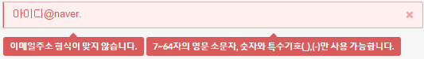
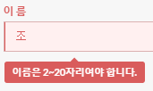
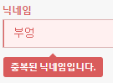
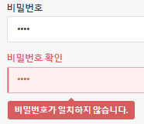
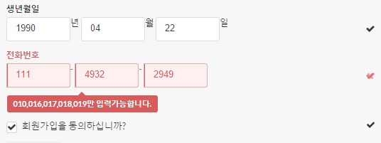
05
구조&구성
회원가입
회원가입
JQUERY FormValidation 플러그인을 사용하여 유효성 검사
아이디와 닉네임은 DB의 값과 비교하여 중복처리
조건을 모두 만족하면 DB의 member 테이블에 아이디, 이름, 비밀번호, 생년월일, 전화번호를 저장하고Member_details 테이블에 아이디 값을 저장한 후 회원가입을 완료

Slide 17
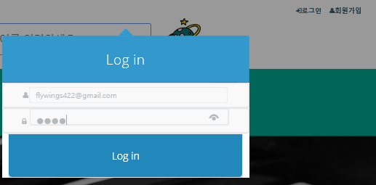
05
구조&구성
로그인
로그인
1
Login_process.jsp에서 DB Member테이블에 저장된 아이디와 비밀번호의 값을 비교하여 로그인
Session.setAttribute()를 이용하여 현재 로그인한 사용자의 아이디와 별명을 세션에 저장
2

Slide 18
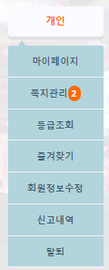
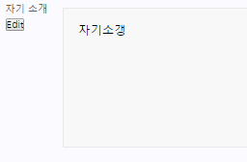
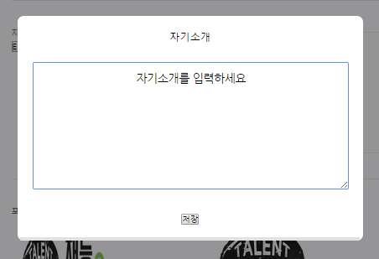
05
구조&구성
마이페이지
마이페이지 | 자기소개
자기소개 내용 수정 가능

Slide 19
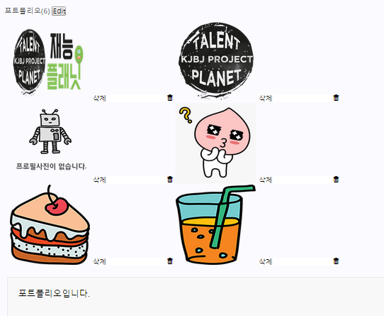
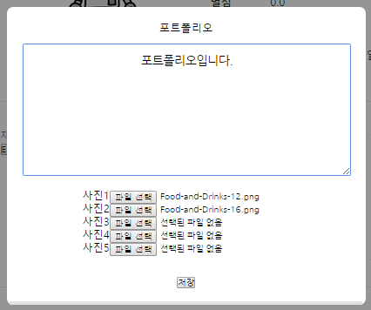

05
구조&구성
마이페이지
마이페이지 | 포트폴리오
포트폴리오 내용 수정 버튼
사진 삭제
사진 클릭시 갤러리 형식으로 보기

Slide 20
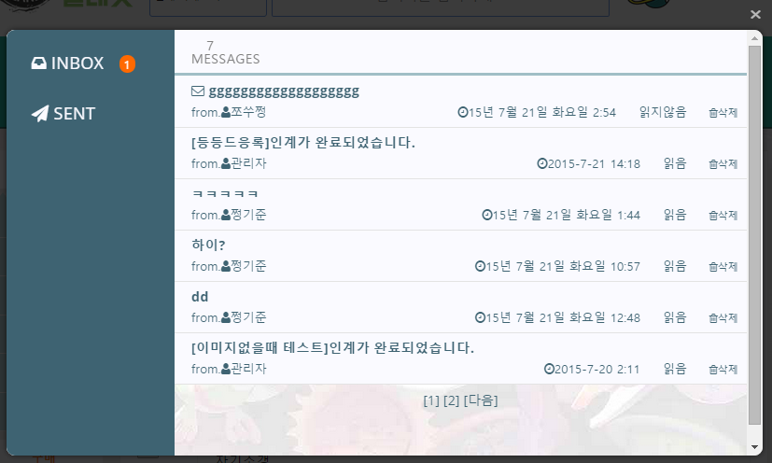
05
구조&구성
마이페이지
개인 | 쪽지관리
받은 쪽지함
보낸 쪽지함
새쪽지 표시
보낸시간, 읽음표시여부, 삭제

Slide 21
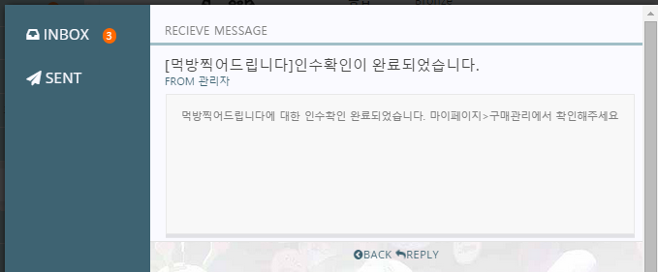
05
구조&구성
마이페이지
개인 | 쪽지관리
쪽지확인 페이지
새쪽지 표시
뒤로가기
답장하기

Slide 22
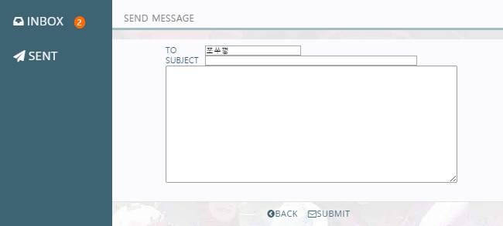
05
구조&구성
마이페이지
마이페이지 | 쪽지관리
받는사람 자동출력
뒤로가기
보내기
쪽지확인 페이지

Slide 23
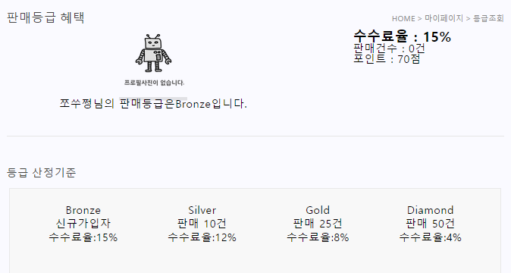
05
구조&구성
마이페이지
마이페이지 | 등급조회
현재회원의 수수료율과 판매건수, 포인트 출력
등급산정기준 설명

Slide 24
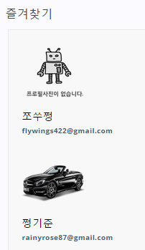
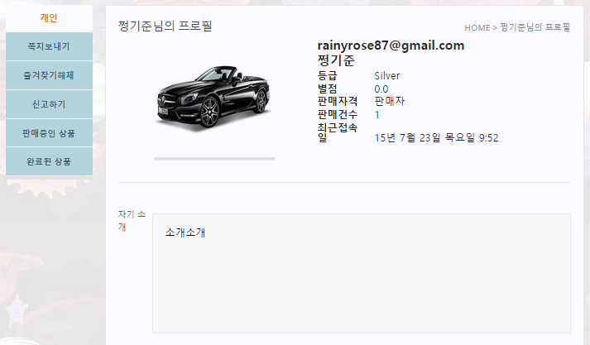
05
구조&구성
마이페이지
개인| 즐겨찾기
즐겨찾기한 회원 목록
즐겨찾기한 회원의 마이페이지로 이동
아이디 클릭

Slide 25
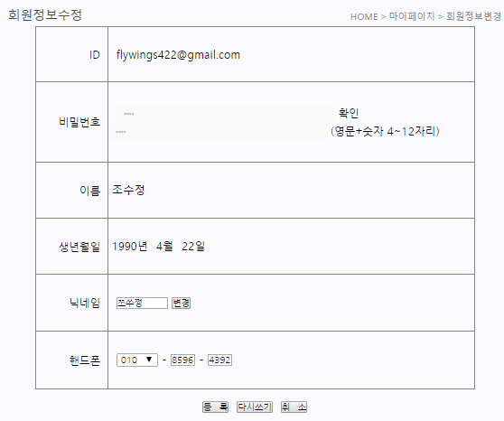
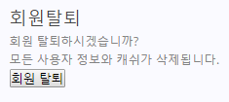
05
구조&구성
마이페이지
개인 | 회원정보수정 / 탈퇴
비밀번호와 닉네임, 전화번호만 수정 가능
탈퇴 기능

Slide 26
05
구조&구성
마이페이지
개인| 신고내역
비밀번호와 닉네임, 전화번호만 수정 가능

Slide 27
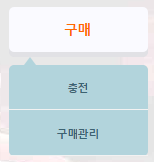
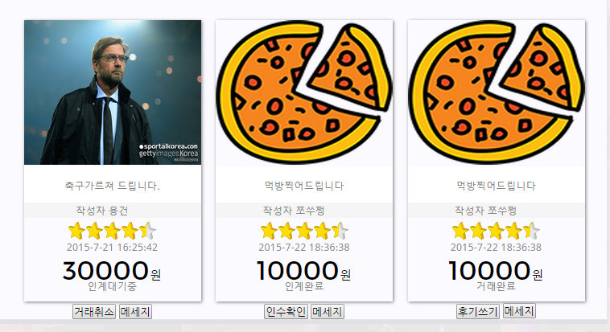
05
구조&구성
마이페이지
구매관리
충전창 팝업

Slide 28
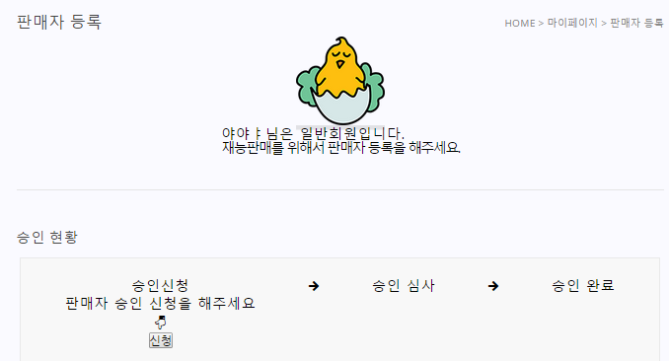
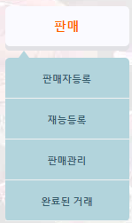
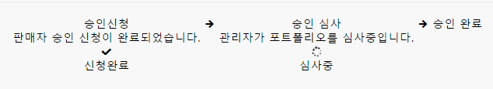
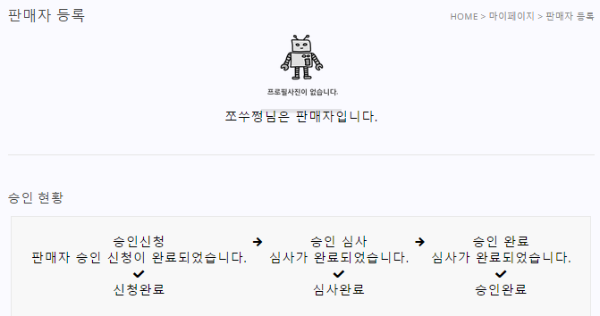
05
구조&구성
마이페이지
판매관리
판매등록을 하기 위해서 판매자 승인을 받아야함
승인신청을 하면 관리자가 포트폴리오 심사 후 승인/거부함
승인심사
승인완료

Slide 29
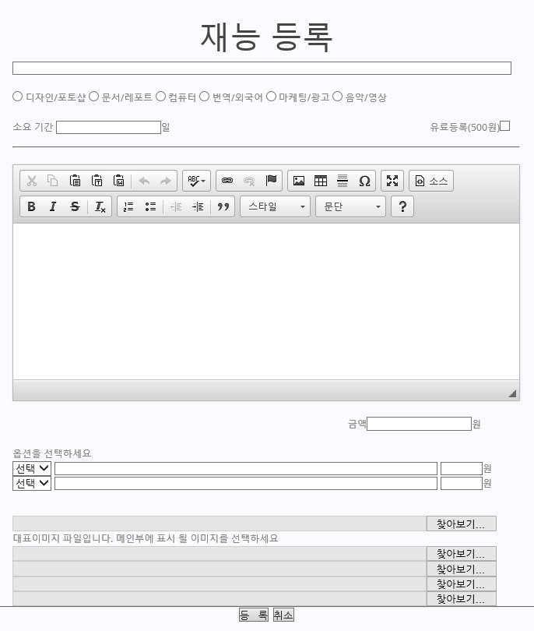

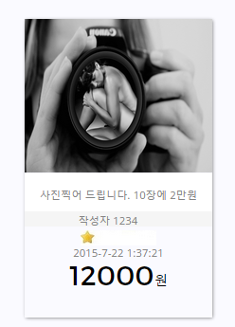
05
구조&구성
마이페이지
구매관리
재능등록 입력창
등록한 판매 목록 및 관리창
거래 완료된 목록창

Slide 30
05
구조&구성
발표자 { }
정기준
총괄, 디자인
거래기능구현
검색기능
신고관리

Slide 31
05
구조&구성
거래
판매등록
거래신청
충전
유료
무료
옵션선택
옵션 및 컨텐츠 작성
결제
충전
판매DB입력
거래DB입력
판매자인계
판매자 적립금 적립
구매자인수

Slide 32
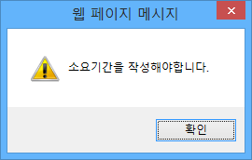
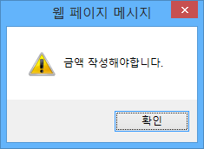
05
구조&구성
거래
판매등록
판매등록
입력폼을 통하여 사용자가 값을 입력하고
그 입력값을 판매DB에 게시글 별로
저장한 후 no라는 인덱스 칼럼을 사용하여 게시번호를 각각 등록 시킴
필요한 항목이 기재 되지 않을 시 에러 메시지 노출, 등록이 되지 않음
Picture
Name or Logo

Slide 33
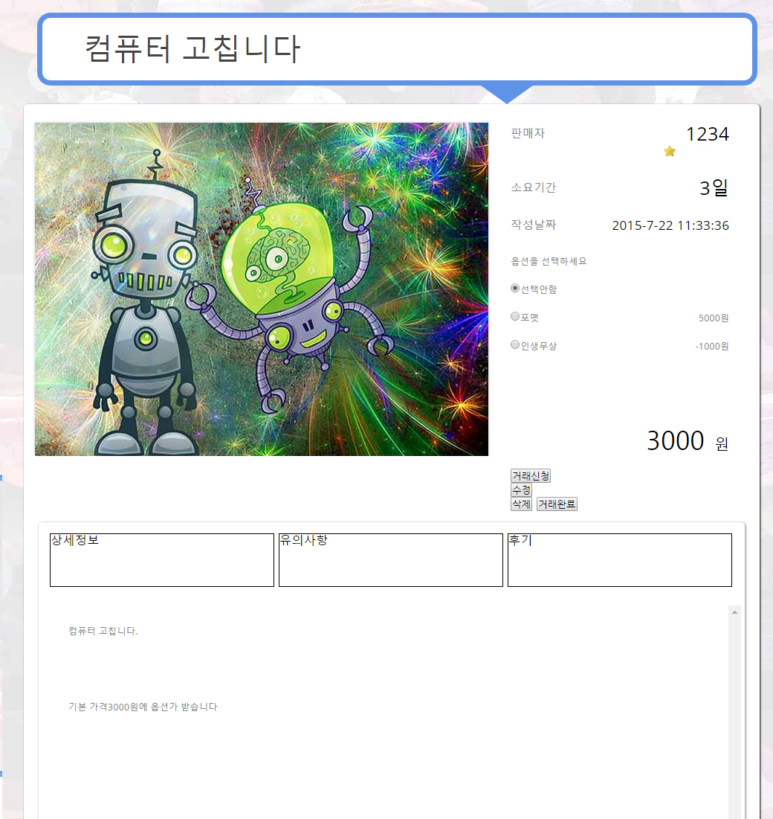
.
05
구조&구성
거래
게시글 보기
제목
프로필 및 별점
판매자 선택시
프로필 페이지로 이동
판매 이미지
jquery slider 이용 최대 5장까지 순차적 노출
옵션 버튼 우측의 금액에 따라
구매신청란의 가격변동
Picture
거래신청/완료버튼
구매자는 거래 신청을 통해 거래를 진행할 수 있고, 판매자는 거래완료를 통해 해당거래를 완료, 적립금을 환급받으며
완료된 게시물은 거래를 신청
할 수 없게 됨,
또한 미완료 거래가 있을시
완료가 불가
상세정보 영역
hide() show()를 이용,
선택시 해당 컨텐츠 노출
Name or Logo
05

Slide 34
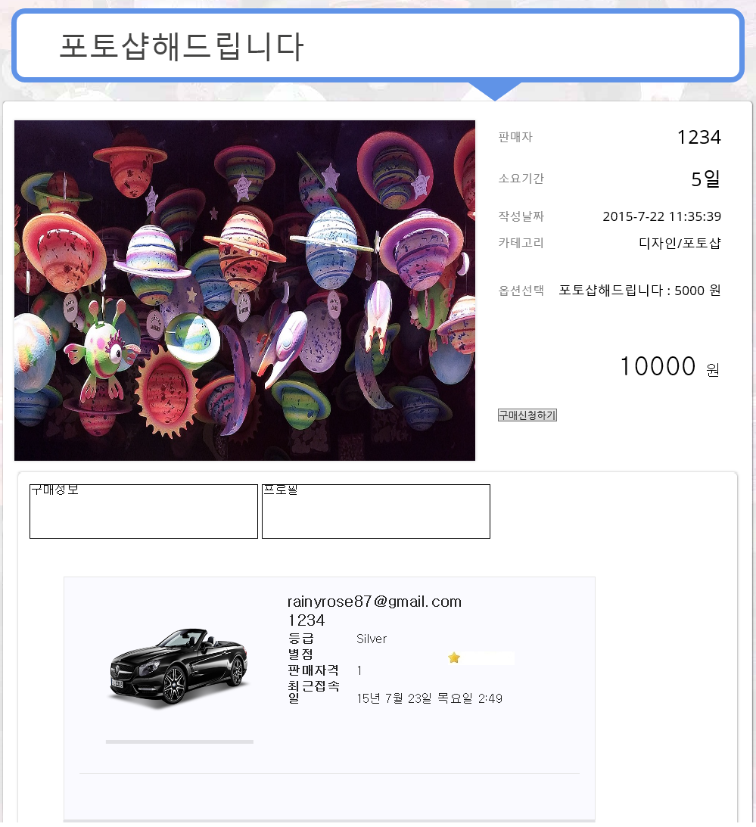
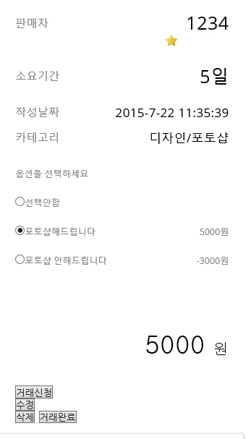
.
05
구조&구성
거래
거래신청
제품의 상세 정보를 다시 한번 노출시키고,
옵션으로 인한
구매 가격변동 사항을 한번 더 확인 할 수 있음
Picture
옵션 선택 및 거래신청
제품을 판매 하는
판매자의 프로필을
링크하여 신중한 구매를 위해 판매자의 프로필을 볼 수 있음
Name or Logo
05

Slide 35
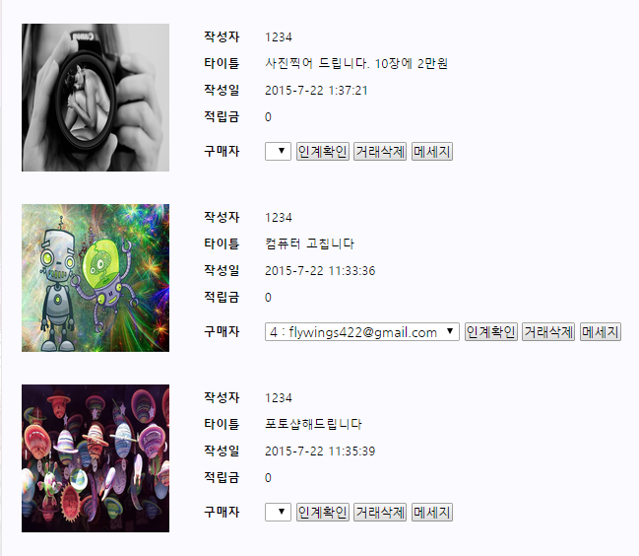
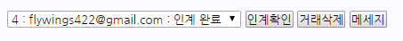
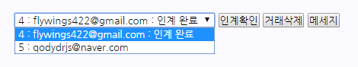
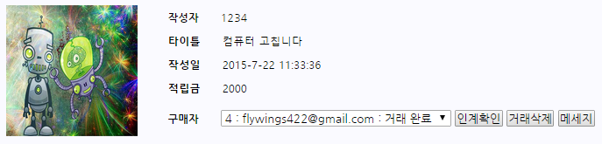
.
05
구조&구성
거래
판매관리
게시물 대표 이미지
구매자 목록 및 버튼
거래번호와 구매자의 메일이 박스에 노출되며,
거래 상태의 따라 버튼과 박스의 내용은 바뀌게 됨
메시지를 통해 구매자와
커뮤니케이션 가능
Picture
적립금
인수 인계가 완료 됨과 동시에
구매자와의 거래가 완료되었다 판단, 적립금 형식으로 마일리지 적립
인수-인계 완료
Name or Logo
05

Slide 36

.
05
구조&구성
거래
구매관리
현재 구매중인 목록
현재 자신이 구매 중인
거래 리스트를 확인할 수 있음
구매 시 옵션가격을 포함한
가격이 현재 가격으로 표시되며
거래 상태에 따라 버튼의 값이
변경되어 노출
Picture
인계완료와 거래 완료일 때
버튼 값 의 예
Name or Logo
05

Slide 37



.
05
구조&구성
거래
신고 1/2
신고하기 활성화
신고 작성 가능
판매자 및 사용자
신고기능
신고내역에서
내용을 확인 가능
처리를 위한
관리자 페이지 연동
관련 이미지를 파일로 첨부 가능
Picture
신고하기
자신의 프로필
신고하기 비활성화
Name or Logo
05

Slide 38



.
05
구조&구성
거래
신고 2/2
선택
Picture
J query
이미지 뷰
세션값을 통하여 신고 내역과 처리상황을
DB에서 불러 들인 후 리스트처리,
해당 글을 클릭 시 작성 하였던
내용과 첨부 파일을 확인할 수 있음
Name or Logo
05

Slide 39


05
구조&구성
검색창
검색
검색 결과 출력
판매DB내의 데이터들을 검색 입력창 을 통하여 입력 받은 검색어 와
분류를 통하여 해당 값을 검색 한 후
그에 따른 결과물을 출력
Picture
결과 없음

Slide 40
05
구조&구성
배용건
관리자 페이지
후기등록
최근 본 글

Slide 41
05
구조&구성
관리자페이지
관리자페이지
회원관리
게시물관리
판매신청
환전신청
신고내역
수정
삭제
판매내역
삭제
승인
거절
입금
거절
확인/쪽지
보내기
DB 등록

Slide 42
05
구조&구성
후기등록
후기등록
구매완료 게시물
후기등록은
게시물 당 1번만 가능
후기작성
후기삭제
자신의 댓글에만 삭제버튼 생성
DB 등록

Slide 43


05
구조&구성
관리자 페이지
관리자 페이지 메인
회원관리 | 게시물관리 | 판매신청 대기자 | 환전신청 대기자| 신고내역
로그인
메인 페이지
게시물을 10개씩 표시
Picture
메뉴바 빨간색 숫자는 각 메뉴당 내용 수

Slide 44


05
구조&구성
관리자 페이지
화원관리 페이지
회원 정보 수정 | 삭제
수정 , 삭제 가능
회색필드 수정 가능
Ajax 사용 데이터를
전송하여 DB에 적용
아이디와 이름으로 검색가능

Slide 45


05
구조&구성
관리자 페이지
게시물관리 페이지
거래내역 보기 (수정가능) | 삭제
수정 , 삭제 가능
거래내역보기 클릭 시 해당 게시글 거래내역 확인가능 Ajax 사용
아이디와 닉네임으로 검색가능
Ajax 사용 데이터를
전송하여 DB에 적용

Slide 46


05
구조&구성
관리자 페이지
판매신청 대기자
포트폴리오 보기 | 승인 | 삭제
수정 , 삭제 가능
승인 및 거부 클릭시 Ajax 사용 데이터를 전송하여 DB에 적용
포트폴리오 보기 클릭 시 포트폴리오 확인가능 Ajax 사용

Slide 47

05
구조&구성
관리자 페이지
환전신청 대기자
입금완료 | 거절
수정 , 삭제 가능
관리자가 입금을 완료하고 입금완료 클릭 시 처리결과가 입금완료로 바뀌고 캐쉬가 차감됨
입금완료 및 거절 클릭 시 Ajax을 이용 데이터를
전송하여 DB에 적용

Slide 48


05
구조&구성
관리자 페이지
신고내역 확인
신고내역 확인 | 처리결과 쪽지보내기
수정 , 삭제 가능
쪽지 보내기 버튼 클릭 시 팝업창에서 쪽지 전송가능. 쪽지를 보내면 처리완료로 상태변경

Slide 49



05
구조&구성
환전신청 페이지
페이지 상단에 환전신청 클릭
환전신청
환전할 금액을 입력
이름 , 계좌번호 를 입력하고 환전신청.
관리자에게 정보가 넘어가서 검토 후 입금

Slide 50



05
구조&구성
후기 작성
마이페이지 – 구매관리 – 구매완료한 게시글에서 작성가능
후기작성
구매완료한 게시물에서만 작성이 가능(후기 1회만 작성가능)
작성이 완료되면 작성한 글을 확인 가능
(자기자신 글만 삭제가능)

Slide 51

05
구조&구성
최근 본 게시글
게시물 제목 클릭시 해당 게시물로 이동
최근 본 게시물
작성이 완료되면 작성한 글을 볼 수 있습니다. (자기자신 글만 삭제가능)
<!– 쿠키생성 코드→
request.setCharacterEncoding("utf-8");
int coo_no = Integer.parseInt(request.getParameter("no"));
String coo_title = request.getParameter("title");
String urls = "<a href='/board/board_view.jsp?no="+coo_no+"&title="+coo_title+"'>"+coo_title+"</a>";
Cookie c = new Cookie(coo_no+"cookie",URLEncoder.encode(urls,"utf-8"));
c.setPath("/"); //경로
c.setDomain("kakao.cafe24.com"); //도메인
c.setMaxAge(36000); //쿠키 유지시간
response.addCookie(c); //쿠키생성
<!– 쿠키생성 끝→
게시물 제목 1
게시물 제목 2
게시물 제목 3
게시물 제목 4
게시물 제목 5

Slide 52




06
시연 & 질문
시연 & 질문

Slide 53
Thank you

